Slide 1
2018
全栈一组项目展示
校园点对点订餐系统

Slide 2
展示内容
项目设计灵感
项目功能概括
项目截图预览
项目现场演示

Slide 3
1
项目设计灵感

Slide 4
项目设计灵感→效益
排队
口味
餐量
排队过长问题，往往效率因
支付问题下降，很多人因为
排队太长不去餐厅，导致餐
厅少很多效益
同学们来自五湖四海，对
于口味要求不同，而信息
无法及时反馈至餐厅方面
，导致效益下降
来晚得人吃不到喜欢的菜
品，个别菜品因销售量过
小，导致部分菜品不得不
浪费掉，餐厅效益下降

Slide 5
2
项目模块设计

Slide 6
模块内容概括
学生客户端
餐厅后台端
1.点餐模块
2.订单信息模块
3.公告模块
4.评价模块
5.优惠券模块
6.积分系统模块
1.发布菜单模块
2.评论管理模块
3.发布公告模块
4.优惠管理模块
5.订单收入管理模块
6.验单系统模块

Slide 7
系统使用流程
学生点餐
评论反馈
菜单发布
Step 2
高效取餐
Step 4
评论查收
Step 1
Step 3
Step 5
餐厅方面不仅发布了同学们最喜爱的菜单，并且提高了效率，随着数据的不断统计，大家的信息不断提高了餐厅的服务水平，不仅仅以前的问题被解决，并且能够逐渐形成良性循环，实现两方面双赢

Slide 8
3
项目截图预览

Slide 9
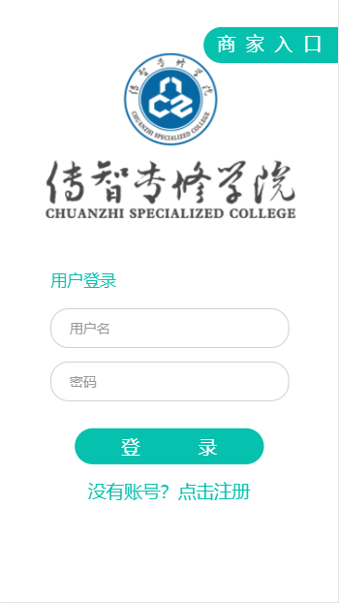
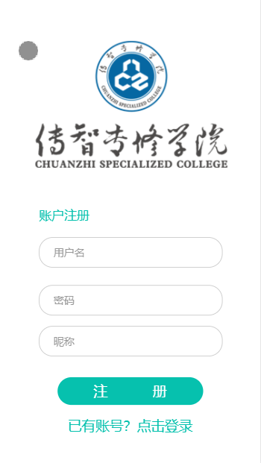
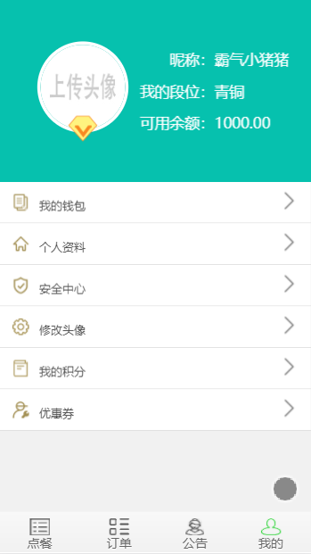
学生手机客户端（1）

Slide 10
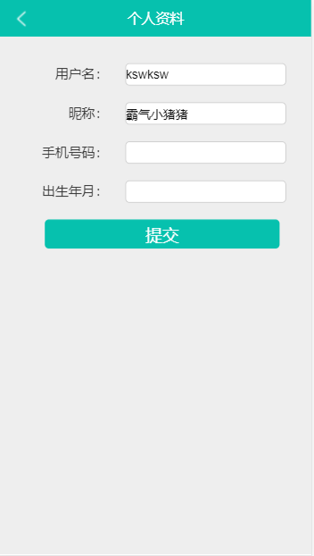
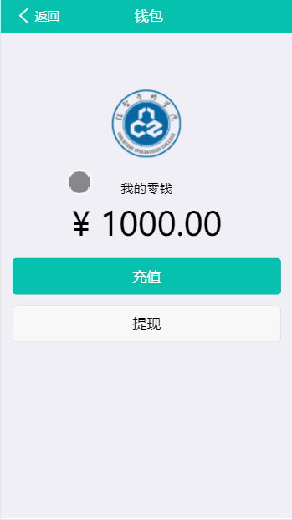
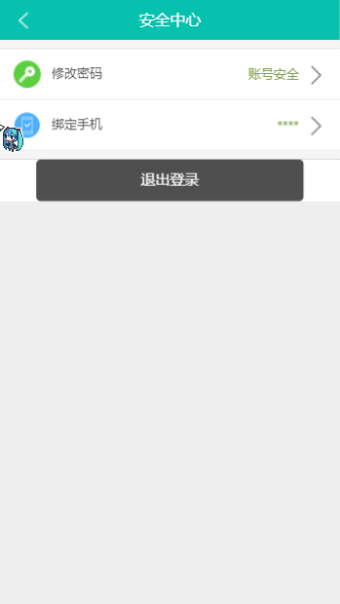
学生手机客户端（2）

Slide 11
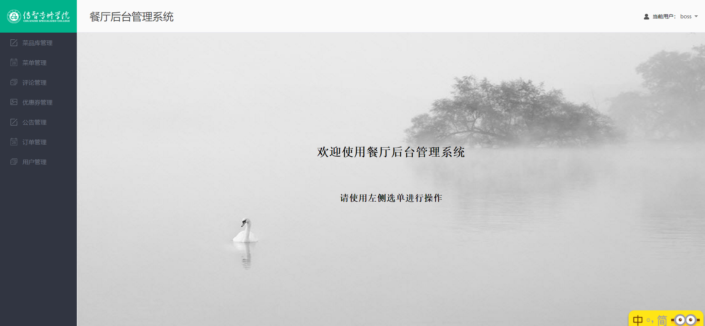
餐厅后台客户端（1）

Slide 12
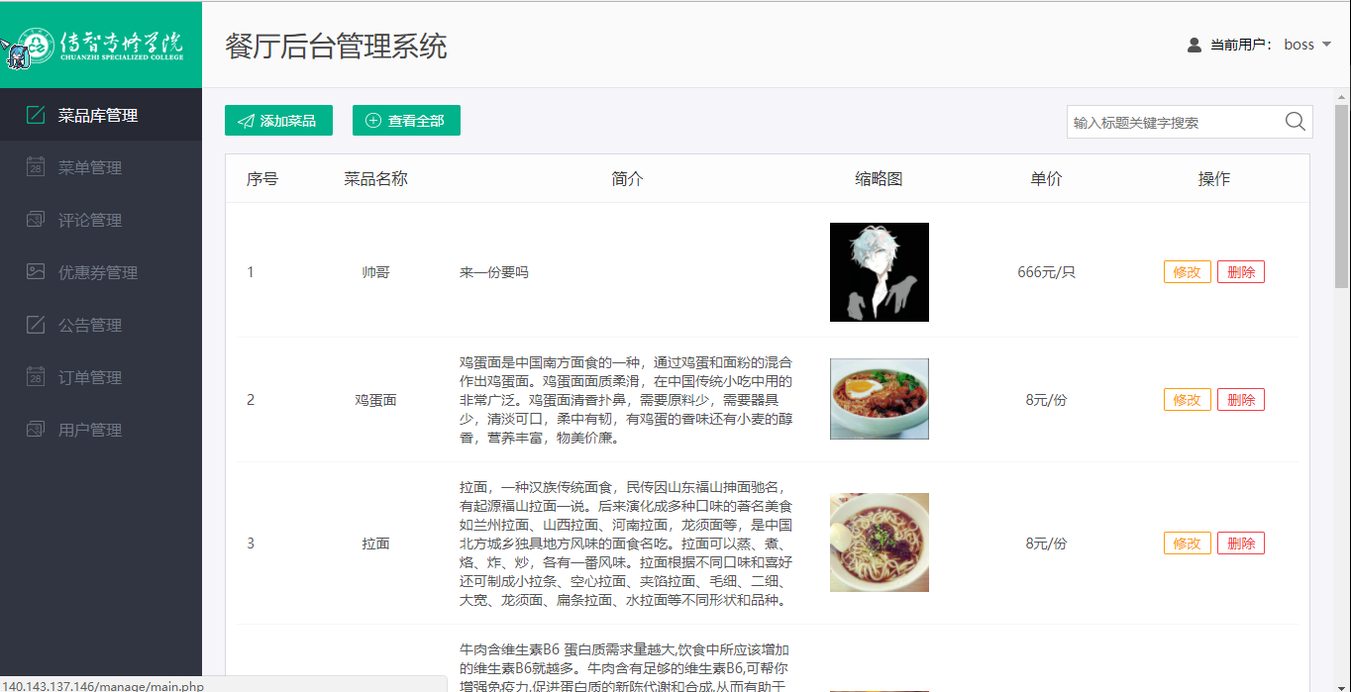
餐厅后台客户端（2）

Slide 13
4
项目功能展示

Slide 14
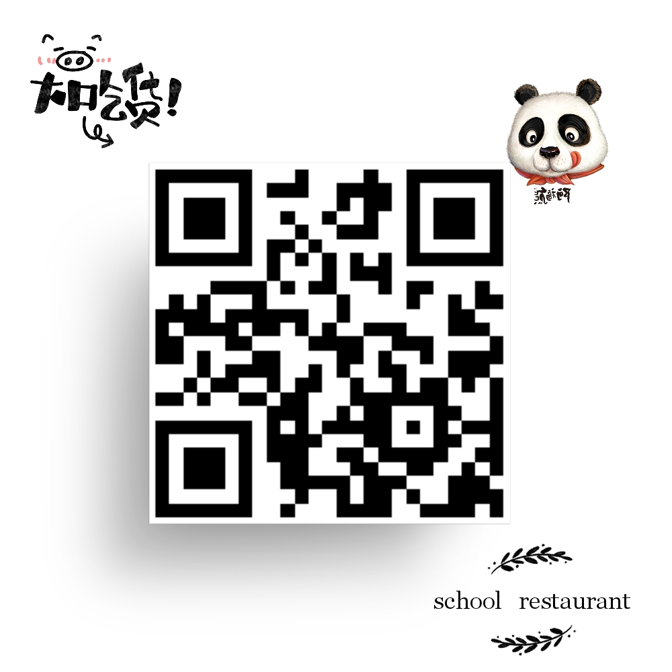
手机客户端展示地址
扫描左侧二维码
←←←
或手动输入地址：
140.143.137.146

Slide 15
END
谢谢欣赏
MOMODA DESIGN

